Slide 1
GPUクラスタにおける並列三次元FFTの実現と評価
高橋大介
筑波大学システム情報系

Slide 2
発表内容
背景
目的
三次元FFTアルゴリズム
GPUクラスタにおける並列三次元FFT
性能評価
まとめ

Slide 3
背景
近年，GPU（Graphics Processing Unit）の高い演算性能とメモリバンド幅に着目し，これを様々なHPCアプリケーションに適用する試みが行われている．
また，GPUを搭載した計算ノードを多数接続したGPUクラスタも普及が進んでおり，2013年11月のTOP500リストではNVIDIA Tesla K20X GPUを搭載したTitanが第2位にランクされている．
これまでにGPUクラスタにおける並列三次元FFTの実現は行われている[Chen et al. 2010, Nukada et al. 2012]が，一次元分割のみサポートされており，二次元分割はサポートされていない．

Slide 4
目的
GPUクラスタにおける並列三次元FFTの実現を行う．
CPU版と同じインターフェースでGPU版を使用することができるようにする．
筑波大学計算科学研究センターに設置されたGPUクラスタであるHA-PACSベースクラスタにおいて性能評価を行う．

Slide 5
方針
CPU版とGPU版を同一インターフェースとするため，入力データおよび出力データはホストメモリに格納する．
FFTライブラリが呼び出された際に，ホストメモリからデバイスメモリに転送し，FFTライブラリの終了時にデバイスメモリからホストメモリに転送する．
FFTライブラリを置き換えるだけで性能可搬性を実現する．
計算可能な問題サイズはGPUのデバイスメモリの容量が限度になる．
ホストメモリのデータを分割してデバイスメモリに転送しながらFFT計算を行うことも可能であるが，今回の実装ではそこまで行わないこととする．

Slide 6
三次元FFT
三次元離散フーリエ変換（DFT）の定義
$$y\left(k_{1},k_{2},k_{3}\right)=\sum_{j_{1}=0}^{n_{1}−1}{\sum_{j_{2}=0}^{n_{2}−1}{\sum_{j_{3}=0}^{n_{3}−1}{x(j_{1}}}{,j_{2},j_{3})ω}_{n_{3}}^{j_{3}k_{3}}ω_{n_{2}}^{j_{2}k_{2}}ω_{n_{1}}^{j_{1}k_{1}}, }$$
$0≤k_{r}≤n_{r}−1$,
$${ ω}_{n_{r}}=e^{−2πi/n_{r}} and i=\sqrt{−1}$$

Slide 7
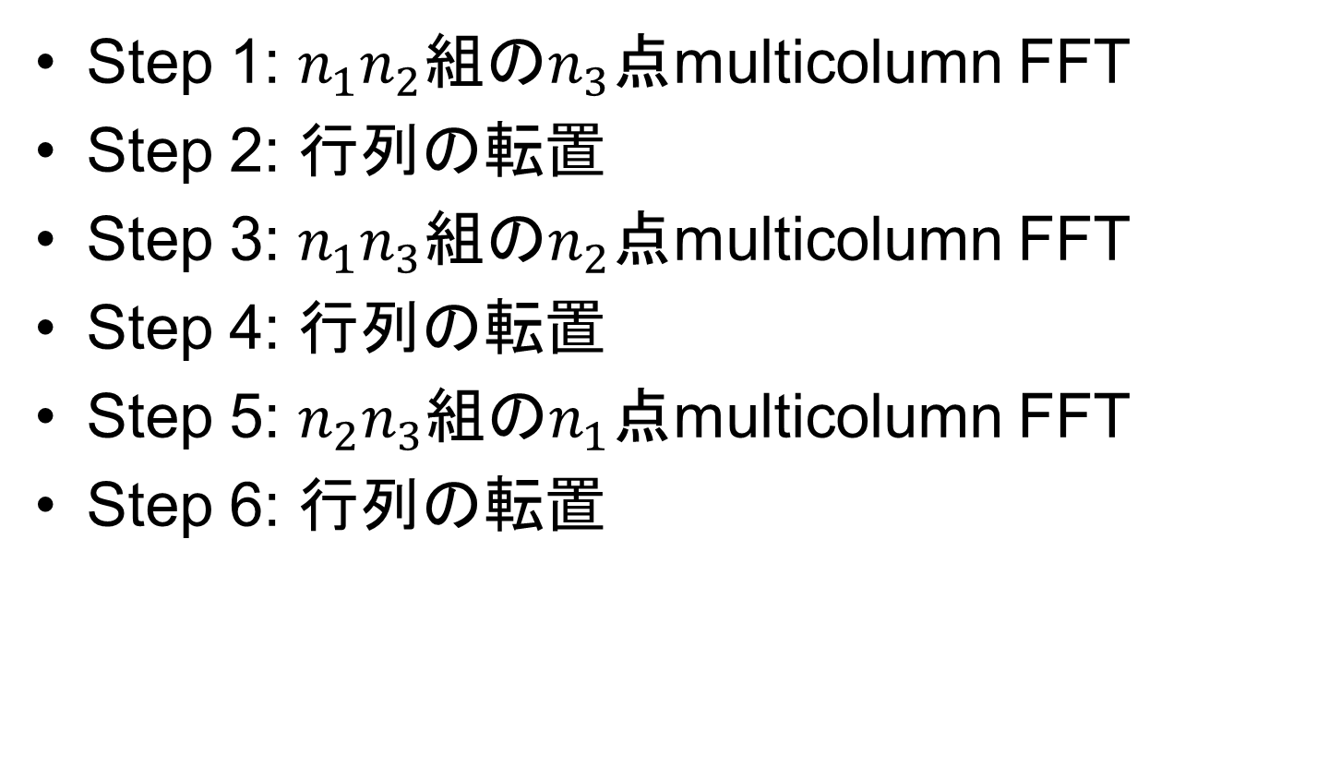
三次元FFTアルゴリズム
Step 1: $n_{1}n_{2}$組の$n_{3}$点multicolumn FFT
Step 2: 行列の転置
Step 3: $n_{1}n_{3}$組の$n_{2}$点multicolumn FFT
Step 4: 行列の転置
Step 5: $n_{2}n_{3}$組の$n_{1}$点multicolumn FFT
Step 6: 行列の転置

Slide 8
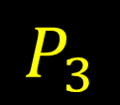
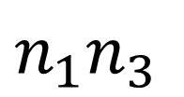
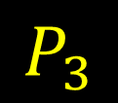
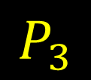
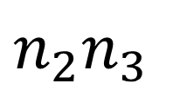
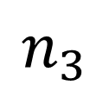
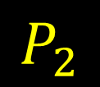
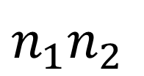
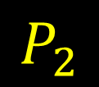
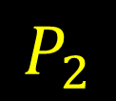
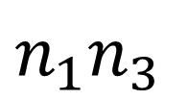
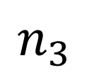
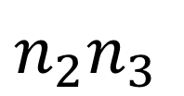
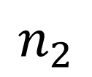
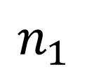
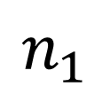
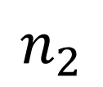
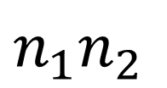
並列三次元FFTアルゴリズム
$n_{2}n_{3}$
$n_{1}n_{2}$
全対全通信
$$n_{1}$$
$$P_{0}$$
$$P_{1}$$
$$P_{2}$$
$$P_{3}$$
$$n_{3}$$
8
転置
$n_{1}n_{3}$
$n_{1}n_{3}$
$$n_{2}$$
$$n_{2}$$
$$P_{0}$$
$$P_{1}$$
$$P_{2}$$
$$P_{3}$$
$n_{1}n_{2}$
$n_{2}n_{3}$
全対全通信
$$n_{3}$$
$$P_{0}$$
$$P_{1}$$
$$P_{2}$$
$$P_{3}$$
$$n_{1}$$
転置

Slide 9
GPUクラスタにおける並列三次元FFT（1/2）
GPUクラスタにおいて並列三次元FFTを行う際には，全対全通信が2回行われる．
計算時間の大部分が全対全通信によって占められることになる．
CPUとGPU間を接続するインターフェースであるPCI Expressバスの理論ピークバンド幅はPCI Express Gen 2 x 16レーンの場合には一方向あたり8GB/sec．
CPUとGPU間のデータ転送量をできるだけ削減することが重要になる．
CPUとGPU間のデータ転送はFFTの開始前と終了後にそれぞれ1回のみ行う．
行列の転置はGPU内で行う．

Slide 10
GPUクラスタにおける並列三次元FFT（2/2）
GPU上のメモリをMPIにより転送する場合，以下の手順で行う必要がある．
GPU上のデバイスメモリからCPU上のホストメモリへデータをコピーする．
MPIの通信関数を用いて転送する．
CPU上のホストメモリからGPU上のデバイスメモリにコピーする．
この場合，CPUとGPUのデータ転送を行っている間はMPIの通信が行われないという問題がある．
そこで，CPUとGPU間のデータ転送とノード間のMPI通信をパイプライン化してオーバーラップさせることができるMPIライブラリであるMVAPICH2を用いた．

Slide 11
MPI + CUDAでの通信
通常のMPIを用いたGPU間の通信
At Sender:
cudaMemcpy(sbuf, s_device, …);
MPI_Send(sbuf, size, …);
At Receiver:
MPI_Recv(rbuf, size, …);
cudaMemcpy(r_device, rbuf, …);
MVAPICH2-GPUを用いたGPU間の通信
At Sender:
MPI_Send(s_device, size, …);
At Receiver:
MPI_Recv(r_device, size, …);
・cudaMemcpyを行っている間
はMPIの通信が行われない．
・メモリをブロックで分割し，
CUDAとMPIの転送をオーバ ーラップさせることも可能．
→プログラムが複雑になる．
・デバイスメモリのアドレスを
直接MPI関数に渡すことが可能．
・CUDAとMPIの転送のオーバー
ラップをMPIライブラリ内で行う．

Slide 12
性能評価
性能評価にあたっては，以下のFFTライブラリについて性能比較を行った．
FFTE 6.0（http://www.ffte.jp/，GPUを使用）
FFTE 6.0（http://www.ffte.jp/，CPUを使用）
FFTW 3.3.3（http://www.fftw.org/，CPUを使用）
順方向FFTを1～256MPIプロセス（1ノードあたり4MPIプロセス）で連続10回実行し，その平均の経過時間を測定した．
HA-PACSベースクラスタ（268ノード，4288コア，1072GPU）の うち，1～64ノードを使用した．
各ノードにIntel Xeon E5-2670（Sandy Bridge-EP 2.6GHz）が2ソケット，NVIDIA Tesla M2090が4基
ノード間はInfiniBand QDR（2レール）で接続
MPIライブラリ：MVAPICH2 2.0b
PGI CUDA Fortran Compiler 14.2 + CUDA 5.5 + CUFFT
コンパイラオプション：“pgf90 -fast -Mcuda=cc2x,cuda5.5”（FFTE 6.0，GPU）， “pgf90 –fast -mp”（FFTE 6.0，CPU），”pgcc -fast”（FFTW 3.3.3）

Slide 13
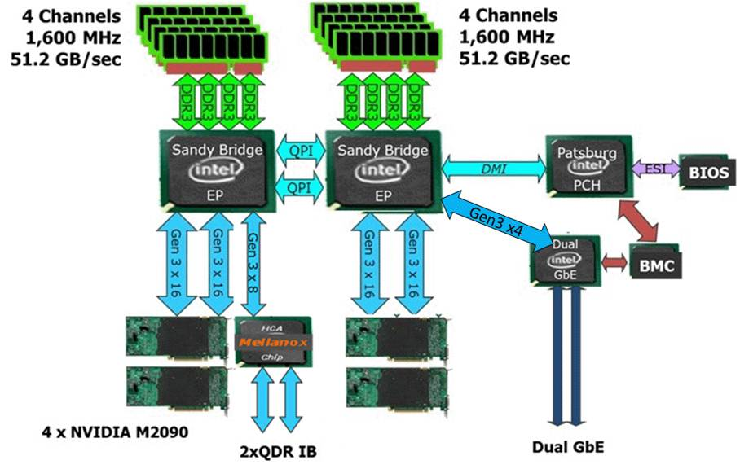
HA-PACSベースクラスタのノード構成
1GPUあたり
1MPIプロセス
を立ち上げる

Slide 18
まとめ
GPUクラスタにおいて並列三次元FFTを実現し評価した結果について述べた．
GPUを用いた場合にはCPUに比べて演算時間が短縮される一方で，全実行時間における通信時間の割合が増大する．
HA-PACSベースクラスタの64ノード，256MPIプロセスを用いた場合，${2048}^{3}$点FFTにおいて実行時間の約70%が全対全通信で占められている．
MPIライブラリであるMVAPICH2の新機能（MVAPICH2-GPU）を用いることで，PCIe転送とノード間通信をオーバーラップさせた際のプログラミングが容易になるとともに通信性能も向上した．
GPUクラスタ向けの並列FFTライブラリをFFTE 6.0としてhttp://www.ffte.jp/にて公開中．

